Slide 1
HTML 第８回
2023/07

Slide 2
HTMLの全体構造
実際のHTMLファイルには、決められた型を書いていく必要があります。 <html>要素の中に<head>要素と<body>要素が必要です。
<head>要素にはページに関する情報、
<body>要素には実際に表示したい内容を書きます。 これまで勉強してきた要素は、<body>要素の中に記述していきます。

Slide 3
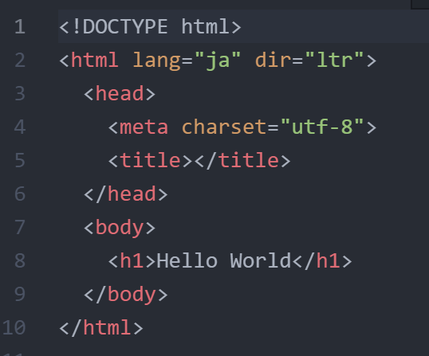
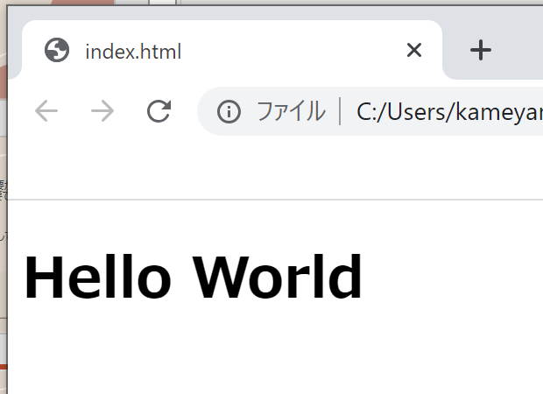
HTMLの全体構造
背景色を指定
HTML
の型
※ブラウザに表示されるのは<body>の内容のみ

Slide 4
HTMLバージョンを指定する
<!DOCTYPE html>の部分はDOCTYPE宣言と呼ばれるもので、HTMLのバージョンを宣言するためのものです。 今回は最新バージョンのHTMLを使うため、<!DOCTYPE html>を使用します。 この辺りは特に気にせず、必ず記述するものだと覚えておこう！
DOCTYPE宣言により
HTMLのバージョンを指定

Slide 5
<head>要素
<head>要素にはWebページの設定に関する情報を書いていきます。 <head>要素内に記述した内容はWebページには表示されません。 <head>要素には必ず入れる3つの要素があります。
WEBページの設定
を書く

Slide 6
<head>要素の中身
<head>要素の中では、
①文字コードの指定
②ページのタイトルの設定
③CSSの読み込みなど
を行っていきます。 これらは定型文のようなものなので完全に覚える必要はありませんが、どのようなものがあるのかは知っておきましょう。

Slide 7
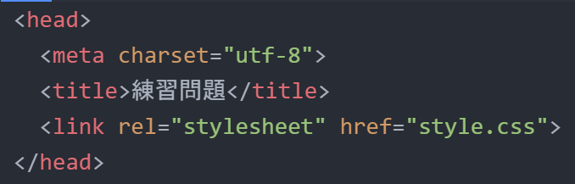
<head>要素の中身
①文字コード
②ページタイトル
③CSSの読み込み
①
②
③

Slide 8
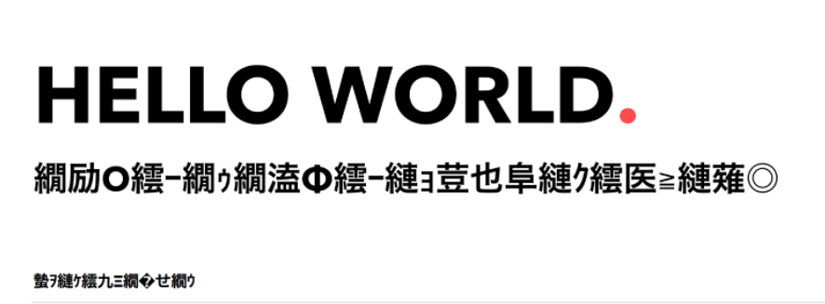
文字コードを指定する
文字コードを指定することで、ページの文字化けを防ぐことができます。 <meta charset="utf-8">とすることで、そのページの文字コードをUTF-8に指定することができます。 UTF-8は、HTMLで推奨されている文字コードです。
文字コードを指定しないと
こんな感じに
文字化けを起こしてしまう場合があります

Slide 9
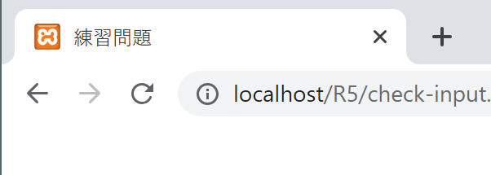
タイトルを指定する！
<title>要素は、ページのタイトルを指定します。 <title>要素で指定されたタイトルは、ブラウザのタブ上に現れます
title要素の中身がページの
タイトルとしてブラウザに
表示される
②

Slide 10
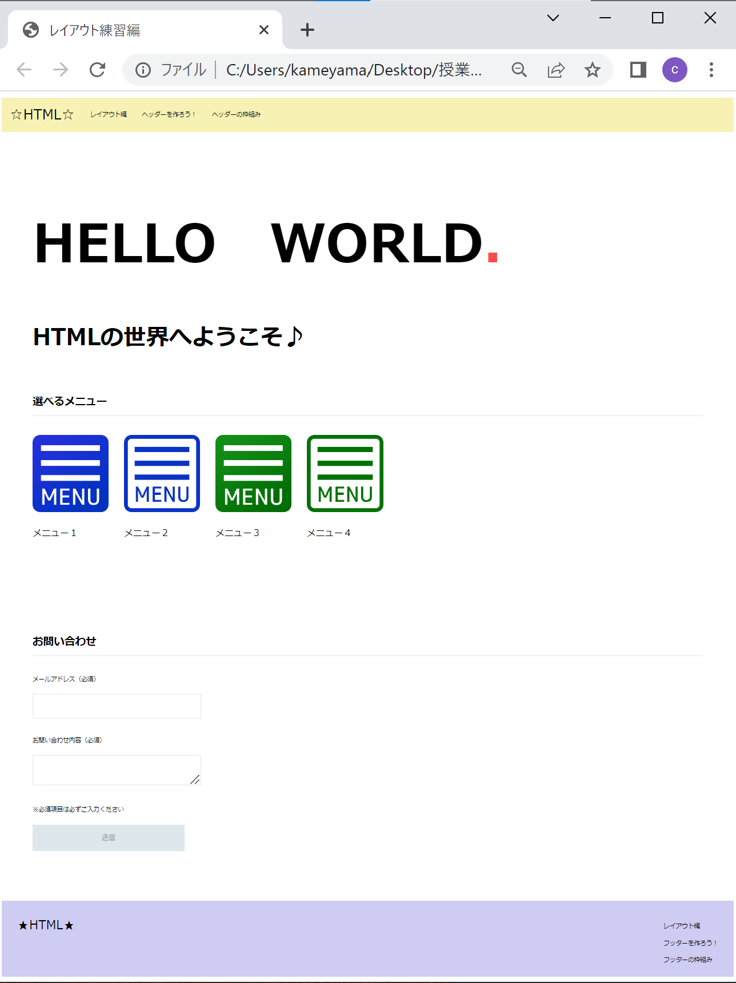
レイアウト
レイアウトはWebサイトを作る上で最も重要な部分であるといっても過言ではありません。レイアウトを実際に作っていきましょう！
ヘッダー
（ページ上部のメニュー）
メイン
（ページの主なコンテンツ）
フッター
（ページ下部のメニュー）

Slide 11
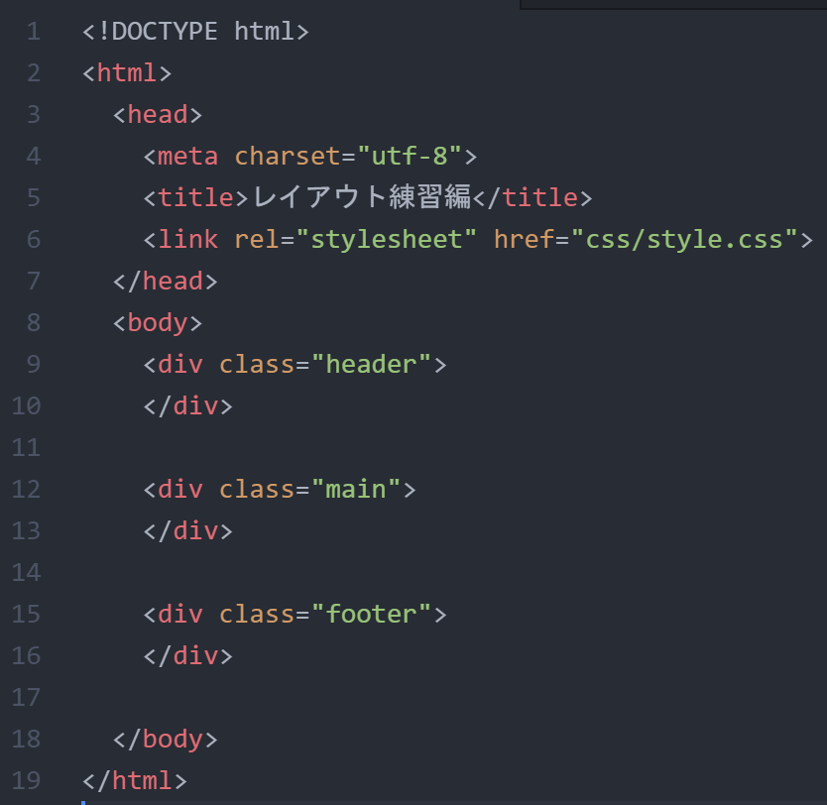
<div要素>
レイアウトは<div>要素によって構成していきます。 <div>要素の「div」は「division」の略で、要素をグループ化するために使用されます。 「header」、「main」、「footer」というclass名を持った3つの<div>要素でレイアウトを分割しています。
【index.html】

Slide 12
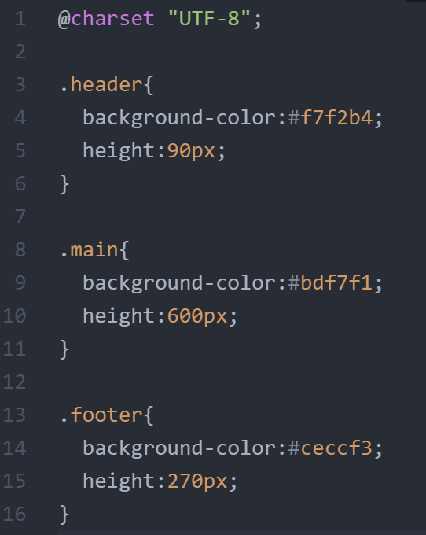
<div要素>
【style.css】(※cssフォルダに入れること！！)

Slide 13
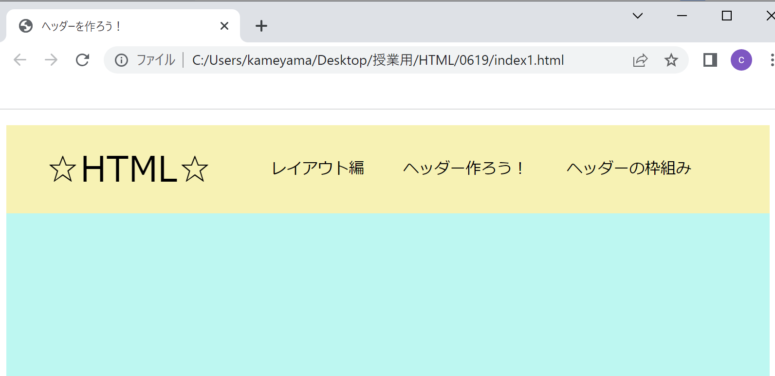
ヘッダーを作ろう！
細部を作り込んでいきましょう。 まずはヘッダーの部分です。
ロゴ
ヘッダーのリスト

Slide 14
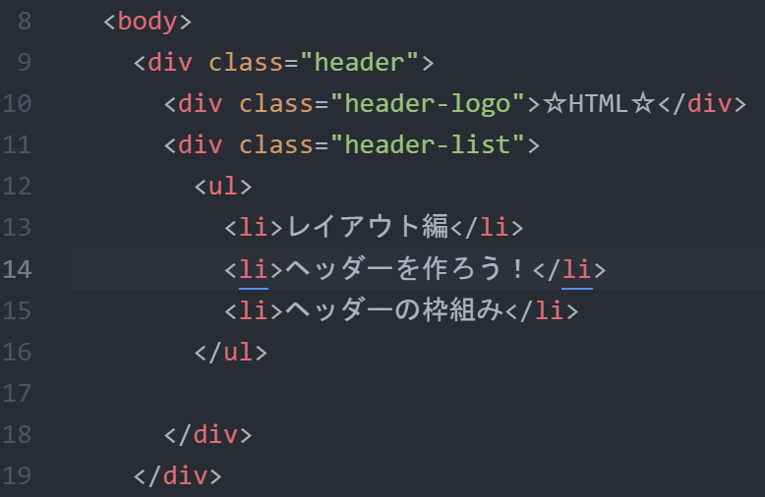
ヘッダーの枠組み
まずはヘッダーの枠組みを作っていきましょう。 ヘッダーには「☆HTML☆」のロゴと、ヘッダーメニューのリストがあります。 この二つの部分を、<div>要素を用いてグループ化してみましょう。
【index.html】(※前回のファイルに追加しましょう)
この部分を追加しよう！

Slide 15
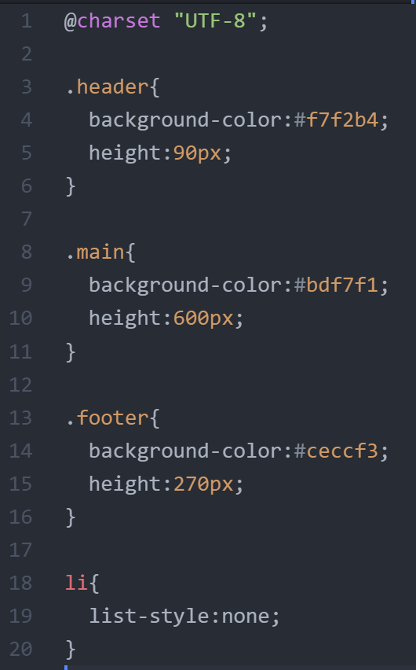
リストのマークをなくす
<li>要素にlist-styleプロパティを用いてnoneを指定すると、リストの先頭のマークを消すことができます。 【style.css】(※前回のファイルに追加しましょう)
この部分を追加しよう！

Slide 16
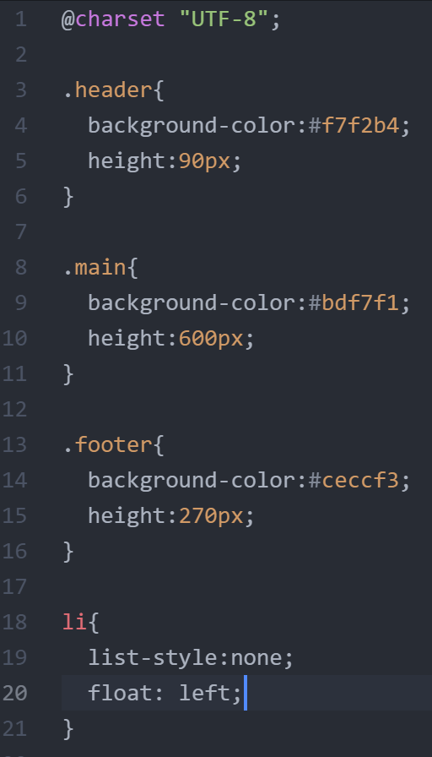
ヘッダーの中身を横並びにする
HTMLで記述した要素は基本的に縦に並んでいくので、横並びにするにはCSSが必要です。ヘッダーの要素を横並びにしていきましょう。
floatプロパティを用いることで、指定した要素を横並びにすることができます。float: left;を指定すると要素が左から順に横に並びます。
【style.css】(※前回のファイルに追加しましょう)

Slide 17
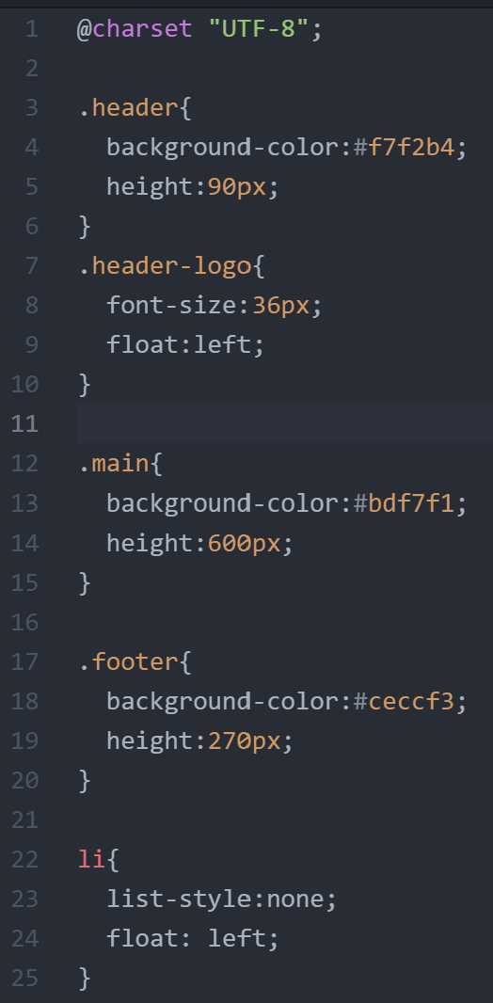
ヘッダーのロゴも横並びにする
ヘッダーのロゴを横並びにしてみましょう。「header-logo」にfloat: left;を指定することで、ロゴを横並びにすることができます。
【style.css】(※前回のファイルに追加しましょう)

Slide 18
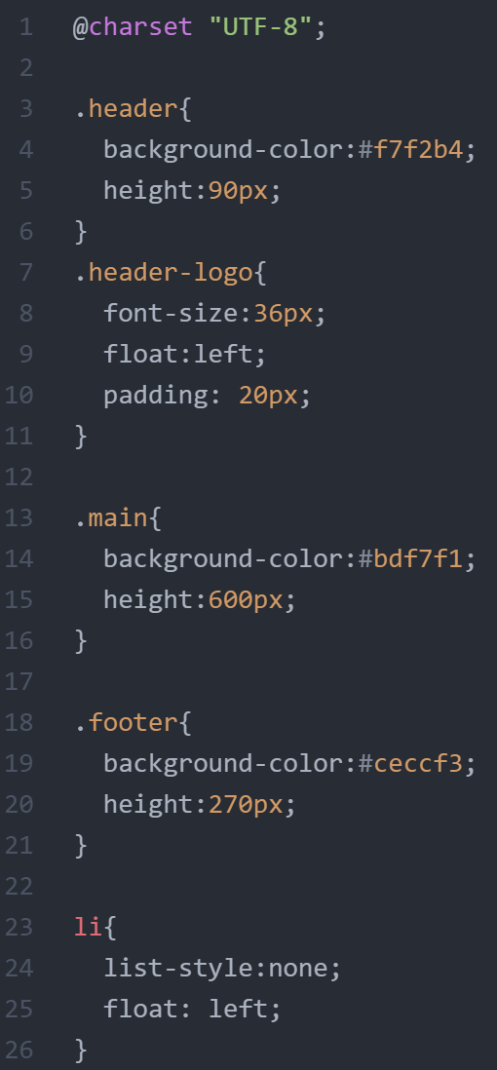
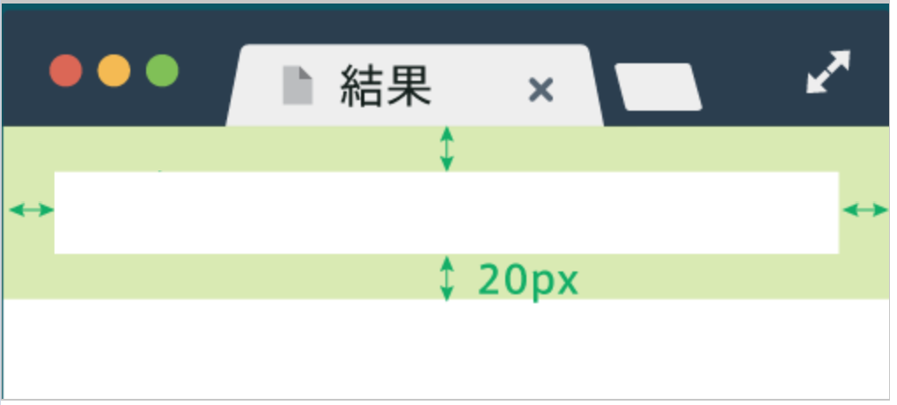
余白を入れよう！
要素に余白を作りたい場合は、paddingを用います。 「padding: 値;」とすると、上下左右すべての方向にその大きさの余白が追加されます。ロゴにpaddingを追加してみましょう！
【style.css】(※前回のファイルに追加しましょう)

Slide 19
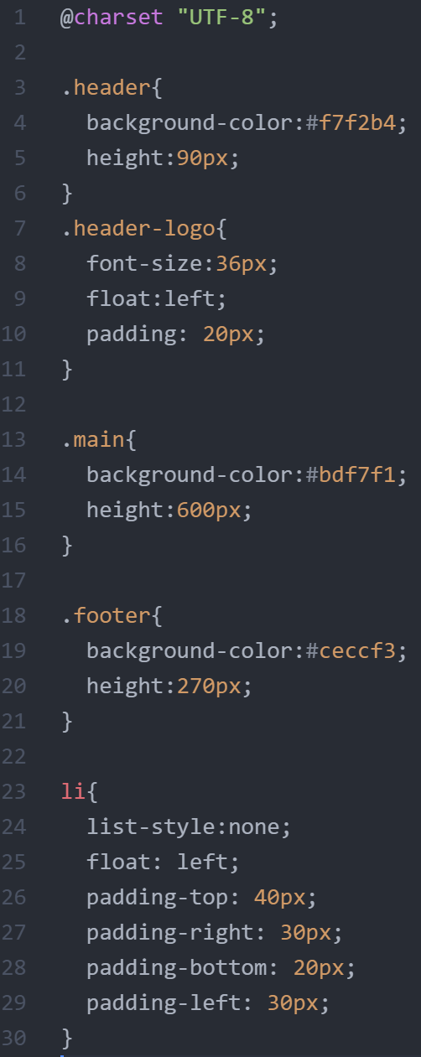
paddingをある方向のみ指定する
上下左右ではなく、ある方向のみに余白を指定したい場合もあります。 その場合は、「padding-top: 値;」などとすると、その方向のみに余白が追加されます。 他にpadding-bottom、padding-left、padding-rightなどがあります。
リスト部分に追加してみよう！
【style.css】(※前回のファイルに追加しましょう)

Slide 20
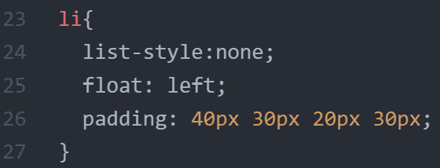
Paddingの書き方
指定したい値が方向ごとに異なる場合、個別で指定する方法もありますが、まとめて書くことも可能です。 値を4つ、スペース区切りで指定した場合、「上」「右」「下」「左」の順で適用されます。 【個別指定】 【省略形①】
上から順に時計回り指定
top right bottom left

Slide 21
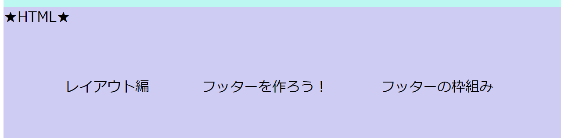
フッターを作ろう！
次はフッターの部分です。 まずはフッターの枠組みから作っていきましょう。 フッターの左側にはロゴがあり、右側にはリストがあります。
フッター
の
ロゴ
フッター
の
リスト

Slide 22
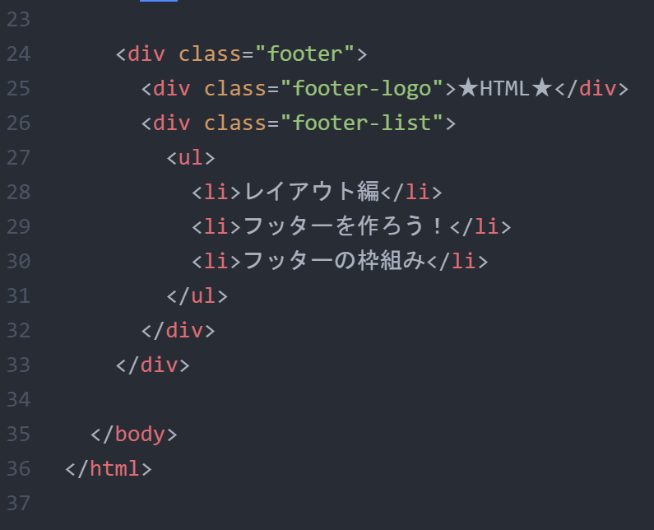
フッターを作ろう！
【index.html】(※前回のファイルに追加しましょう)
ロゴの<div>要素
フッターのリストの<div>要素
追加しましょう！

Slide 23
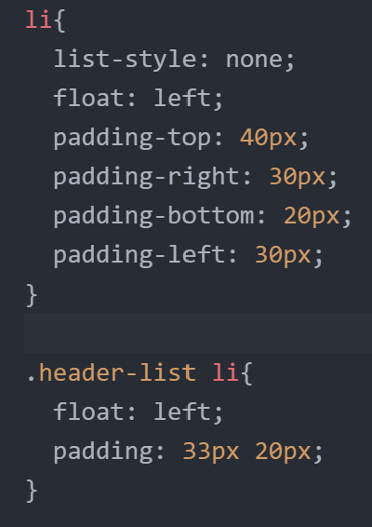
フッターのレイアウト
ヘッダーを作った時に<li>要素全体にfloatとpaddingを指定しました。 これらは、フッターの<li>要素にも適用されてしまいます。 floatとpaddingをヘッダーの<li>要素にのみ適用されるようにするにはどうすれば…。
そんな時には、入れ子のセレクタを設定すればOK！
【style.css】(※前回のファイルに追加しましょう)
追加しましょう
削除

Slide 24
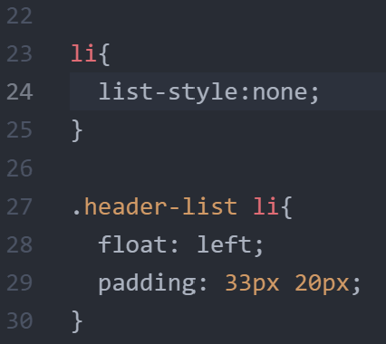
フッターのレイアウト
「.header-list」の後にスペースを空けてliと続けると、「header-list」の中の<li>要素にのみCSSを適用することができます。 これにより、ヘッダーの<li>要素とフッターの<li>要素に別々のCSSを適用することができます。
フッター部分の<li>要素には
こちらのCSSが適用
「header-list」の子要素である
<li>要素にのみCSSを適用

Slide 25
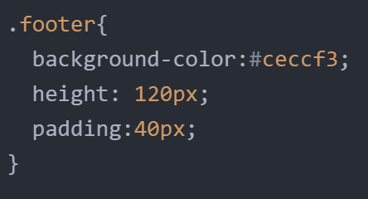
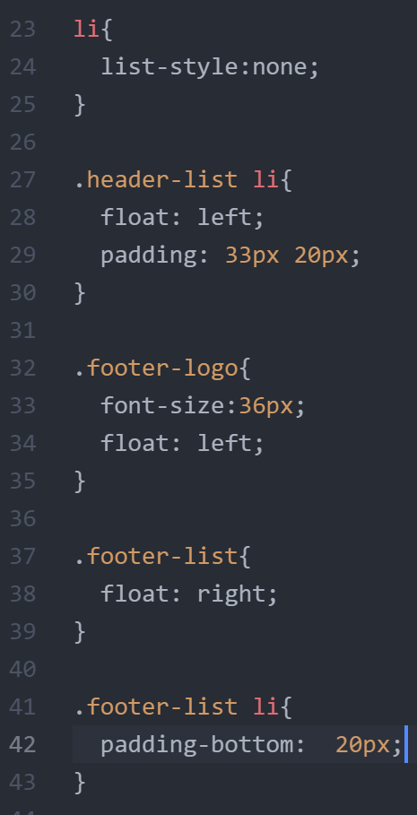
ロゴとリストの配置
フッターのロゴとリストは、左端と右端に配置したい。 要素を左から横並びにするのにはfloat: leftを用いましたが、左右に横並びにするにはどうすればいいのか…。
float: rightを用いると、指定した要素を右から順に横並びにすることができます。
【style.css】(※前回のファイルに追加しましょう)
追加しよう
修正＆追加しよう

Slide 26
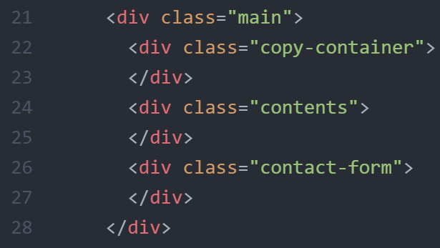
mainの構造
メイン部分のレイアウトを作っていきましょう。 main要素は、「copy-container」、「contents」、「contact-form」の3つの要素で構成します。
【index.html】(※前回のファイルに追加しましょう)
追加しよう

Slide 27
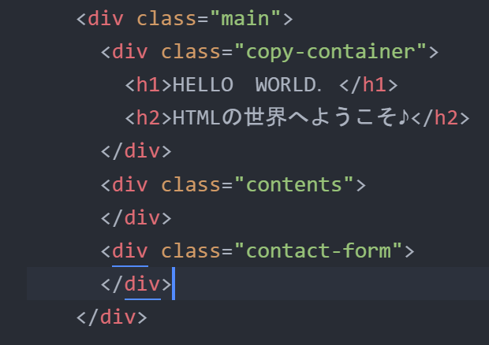
メインのレイアウト
表示する文章を入力していきましょう。
【index.html】(※前回のファイルに追加しましょう)

Slide 28
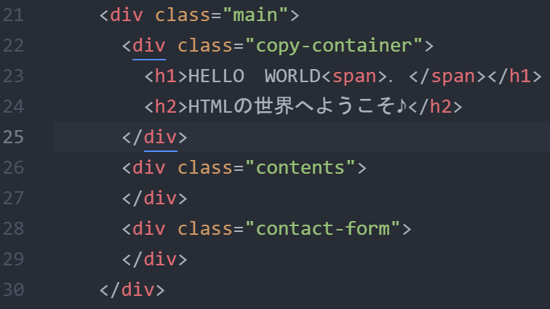
文中の一部にCSSを適用させる
copy-containerの中の「HELLO WORLD.」という文の、ドット（.）のみ色を変えます。文中の一部にCSSを適用させたい場合は、<span>要素で囲みます。 <span>タグにCSSを指定することで、文字の色を変えています。 <span>要素の前後には改行は入りません。
【index.html 】(※前回のファイルに追加しましょう)
一部を<span>で囲む

Slide 29
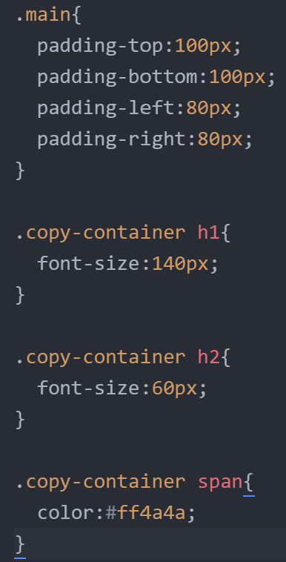
文中の一部にCSSを適用させる
【style.css 】(※前回のファイルに追加しましょう)
background-colorの指定を削除
heightの指定を削除
padding～４行追加
追加しましょう
追加しましょう

Slide 30
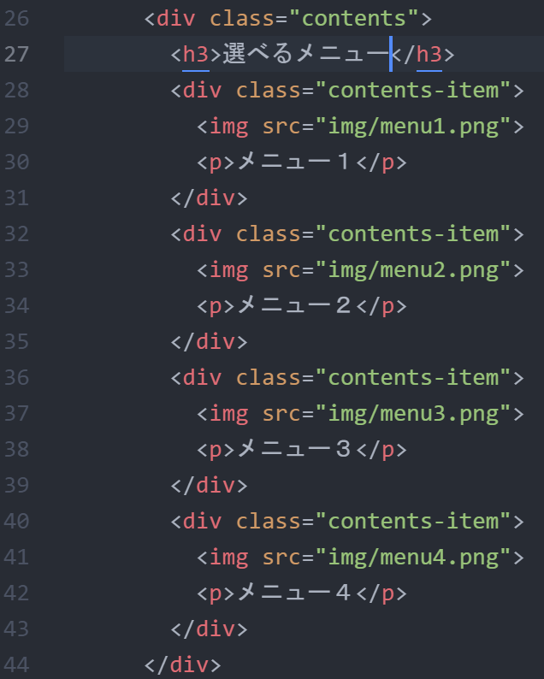
コンテンツを作ろう！
コンテンツの枠組みを作っていきましょう。
【index.html 】(※前回のファイルに追加しましょう)
追加しよう

Slide 31
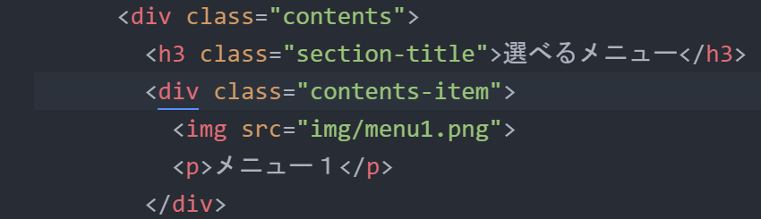
ボーダーをつけよう！
要素にボーダー（枠線）をつけるには、borderプロパティを用います。枠線の太さ、種類、色を指定して使用します。 上下左右すべてに線を付けたい場合はborderとし、特定の場所にのみ付けたい場合は「border-bottom」のように、「border-方向」とします。 他にborder-top、border-left、border-rightなどがあります。
【index.html 】(※前回のファイルに追加しましょう)
追加しよう

Slide 32
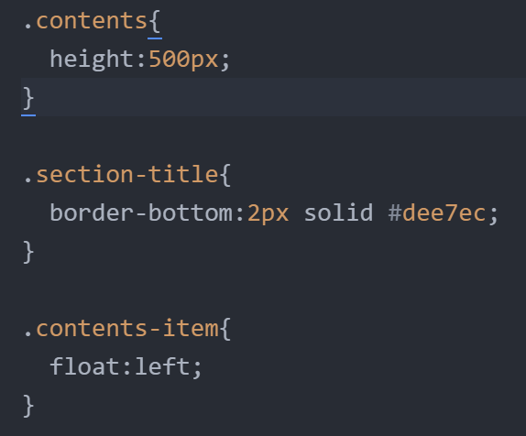
ボーダーをつけよう！&画像を横並びに
【style.css 】(※前回のファイルに追加しましょう)
追加しよう

Slide 33
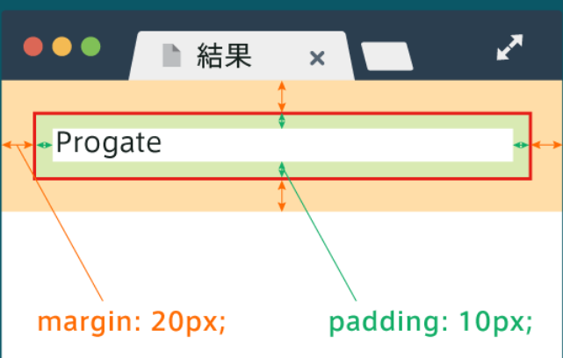
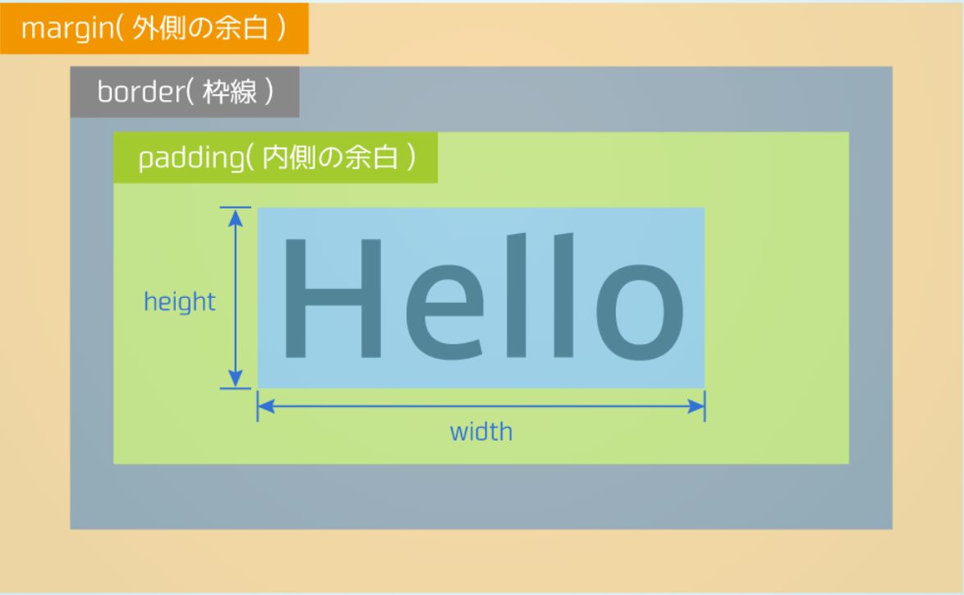

内側の余白と外側の余白
余白を作るにはpaddingを使ってきましたが、paddingはborderの内側の余白を作ります。borderの外側に余白を作りたい場合、marginを用います。 値の指定の方法は、paddingと同じです。

Slide 34
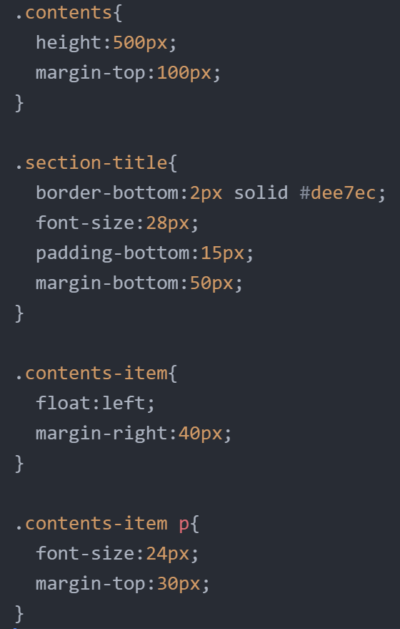
余白を作って見た目を整えよう
【style.css 】(※前回のファイルに追加しましょう)
追加しよう

Slide 35
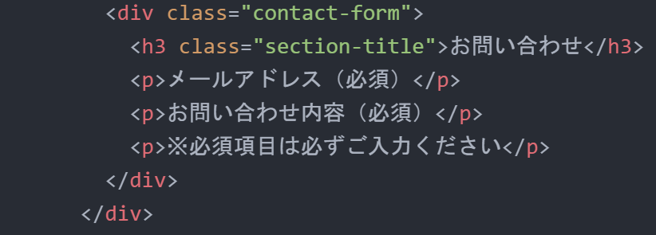
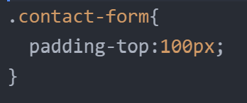
お問い合わせフォームを作ろう！
【index.html 】(※前回のファイルに追加しましょう)
【style.css 】(※前回のファイルに追加しましょう)
追加しよう
追加しよう

Slide 36
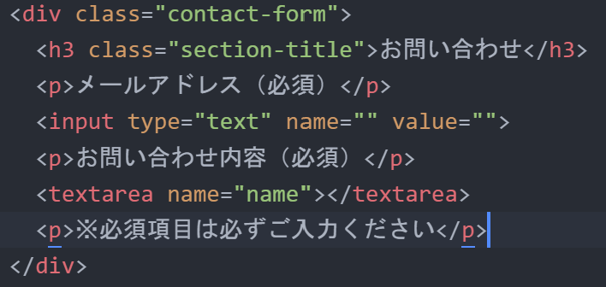
<input>, <textarea>
入力欄の作っていきましょう。
<input>要素は１行のテキスト入力を受け取るための要素です。 <textarea>要素は複数行のテキスト入力を受け取るための要素です。 <input>要素は終了タグが不要な点に注意しましょう。
【index.html 】(※前回のファイルに追加しましょう)
1行用のテキストボックス
複数行用のテキストエリア

Slide 37
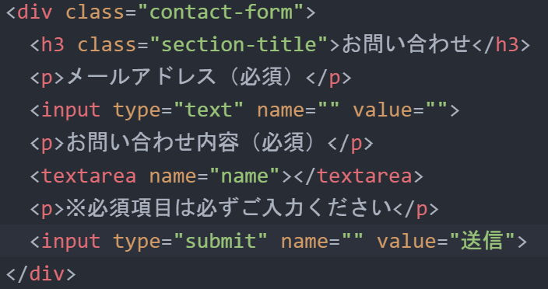
送信ボタンを作ろう！
送信ボタンにも、<input>要素を用います。 <input>要素にはtype属性を指定することができ、type属性にsubmitを指定すると、入力欄ではなく、送信ボタンになります。 ボタンに表示されるテキストは、value属性に任意の値を指定することで、ボタンに表示されるテキストを変更することができます。
【index.html 】(※前回のファイルに追加しましょう)
【送信】ボタン

Slide 38
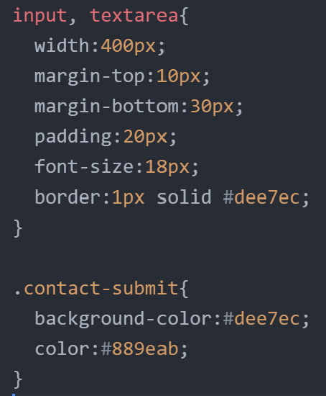
複数のセレクタに同じCSSを指定する
複数のセレクタをカンマ（,）で区切ることで、同じCSSを適用することができます。 これを用いて、<input>要素と<textarea>要素には同じCSSを適用していきましょう。
【index.html 】(※前回のファイルに追加しましょう)
【style.css】(※前回のファイルに追加しましょう)
カンマ(,)で区切って複数のセレクタに
CSSを指定することができる

Slide 39
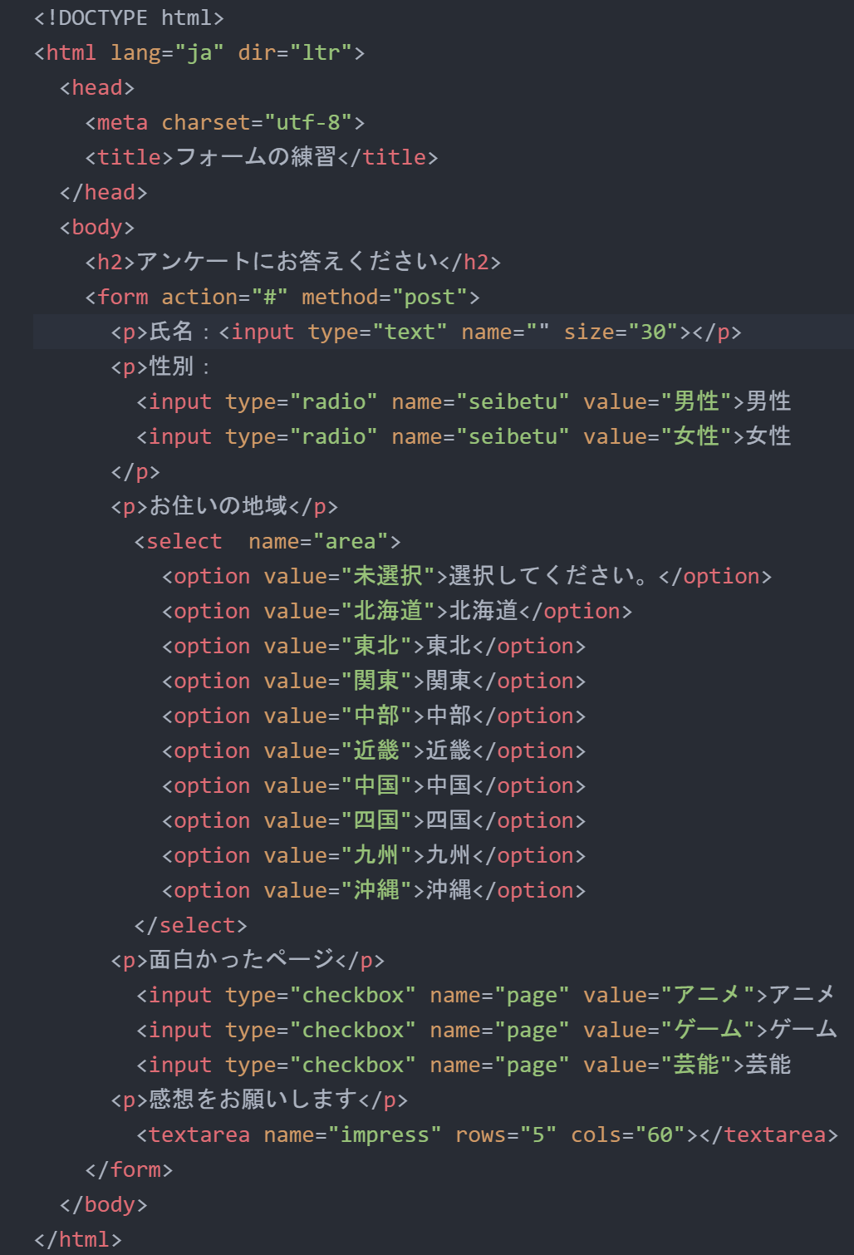
その他のフォーム部品
今回は、テキストボックス・テキストエリア・ボタンを使いましたが、他にも様々な部品が用意されています。
【index1.html】

Slide 40
その他のフォーム部品
◆テキストボックス
<input type=“text”>
1行のテキストフィールドが設定されます。
name=“フィールドの名前”
size=“フィールドの大きさ(文字数)”
value=“デフォルト値”
name属性を指定することにより、他のプログラム(JavaScriptなど)から、値を取得することができます。

Slide 41
その他のフォーム部品
◆ラジオボタン
<input type=“radio”>
ラジオボタンが設定されます。
name=“ボタンの名前”
value=“ボタンの内容”
nameの値を同一にすることで、１つだけ選べるボタンになります。

Slide 42
その他のフォーム部品
◆チェックボックス
<input type=“checkbox”>
チェックボックスが設定されます。
name=“チェックボックスの名前”
value=“チェックボックスの内容”
nameの値を同一にします。

Slide 43
その他のフォーム部品
◆テキストエリア
<input type=“textarea”>
複数行のテキストエリアが設定されます。
name=“テキストエリアの名前”
rows=“縦幅(行数)”
cols=“横幅(文字数)”

Slide 44
その他のフォーム部品
◆セレクトボックス
<select>
セレクトボックスが設定されます。
選択肢の項目は<option>に記述します。
name=“セレクトボックスの名前”
<option>
選択肢の内容を設定します。
value=“オプションの名前”

Slide 45
その他のフォーム部品
◆ボタン
<input type=“submit”>
ボタンが設定されます。
submit→データ送信の為のボタン
reset →入力内容をクリアするボタン
name=“ボタンの名前”
value=“ボタンに表示される文字列”

Slide 46
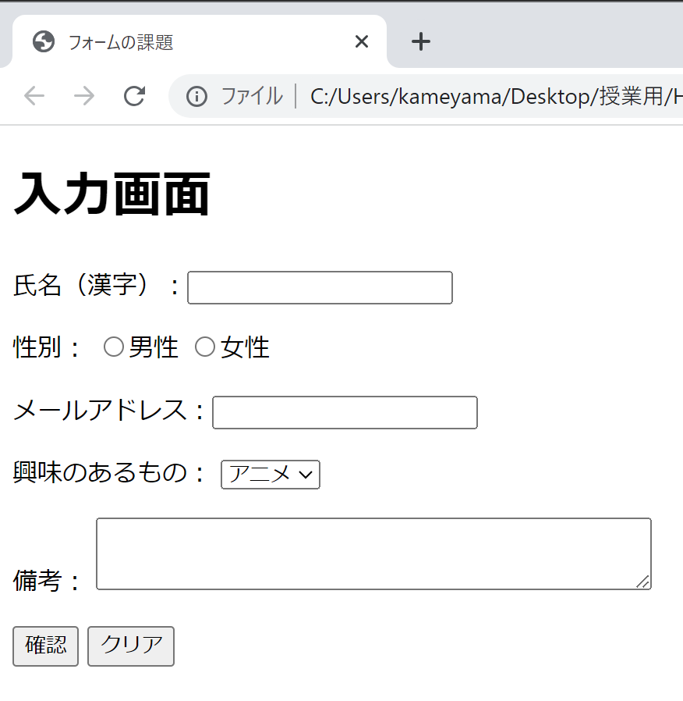
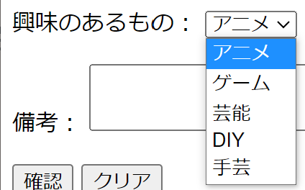
Let’ｓチャレンジ
【kadai.html】
完成物 氏名(漢字):テキストボックス
性別：ラジオボタン
メールアドレス：テキストボックス
興味のあるもの：セレクトボックス
備考：テキストエリア(row:3 cols:50)
確認：送信用ボタン
クリア：クリア用ボタン

